Slide 1


Slide 2


案例名称 |  | 永旺 NM大码女装——专注版型设计、面料多样性，满足大码女性的审美偏好
参与方 | 申报企业 | 永旺(中国)投资有限公司
 | 应用企业 | 永旺(中国)投资有限公司
申报奖项类别 |  | 实效营销
案例核心要素 |  | 应季，创新提升效益
应用企业推荐语 |  | 着力打造满足大码女性的多样化需求，提升穿着舒适度核时尚感，同时增强品牌的市场竞争力！

Slide 3
案例简述及辅助证明
目前国内大码女装发展存在的问题：
大码女装市场发展良莠不齐，有很多网店标榜大码品牌，实际上产品却与大码毫不沾边，只是比平常多做了几个码。无论是版型还是设计，都没有考虑到大码用户的需求，连拍照的模特都是又高又瘦的。产品设计上，普遍时尚度低。
国内大码女装的市场发展趋势与潜力：
1.从产品角度看：大码服装绝对不是放码，大码服装的设计要考虑大码人士的个体差异，需要投入更多的时间、精力。
2.从运营角度看：打破大码女装的刻板印象：肥大，臃肿，年纪大，特体。
3.从大众审美角度看：拒绝肥胖歧视，拒绝大码服饰女性的标签。
4.从消费者角度看 ：品牌容易形成极高的忠诚度。

Slide 4
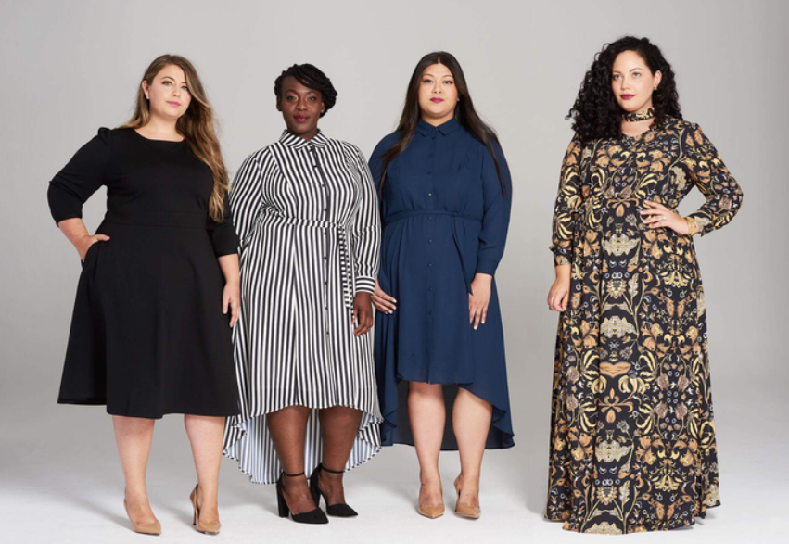
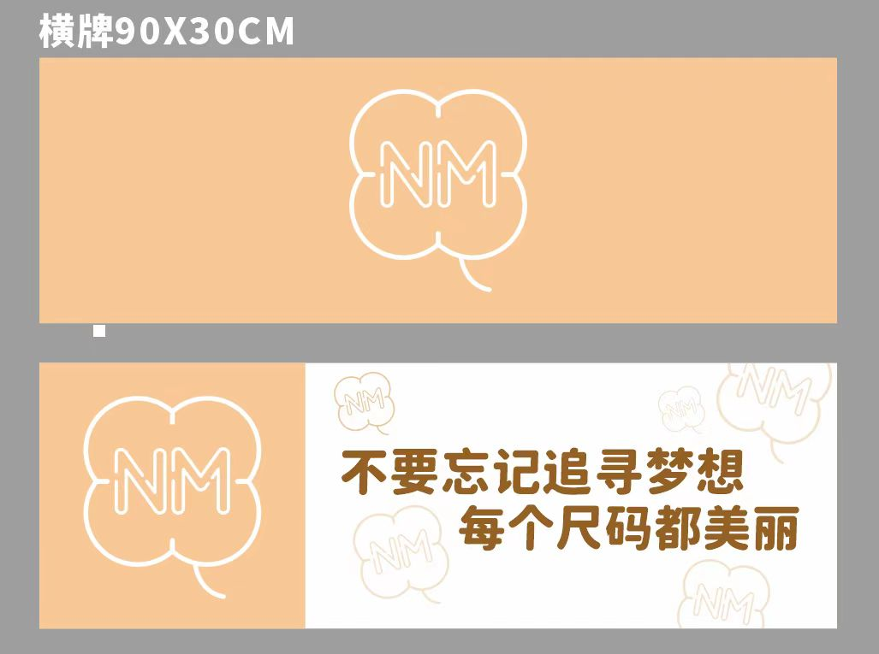
案例阐述维度重点（总计85分）
传播效果（20分）
要点作答提示1：案例背景（5分）
大码女装的理念不仅仅是提供服装，更是通过设计、服务和品牌文化。
传递 女性自信、包容、时尚的价值观。通过关注用户需求、倡导多元审美、推动可持续发展，大码女装品牌可以在市场中脱颖而出，赢得消费者的喜爱和信赖。
要点作答提示2：针对的行业痛点（5分）
●款式单一：大码款式设计缺乏创新。
●尺码不全：部分品牌尺码覆盖不全， ●无法满足多样化需求。
●价格偏高：国际品牌价格较高，超出部分消费者预算。
购物体验差：线下门店少，试穿不便。
要点作答提示3：传播效果（5分）
行业活动： 在金翼榜颁奖典礼、行业论坛等场合展示PPT。 与行业协会、媒体合作，扩大曝光。
线上传播： 将PPT上传至品牌官网、社交媒体（如微信、微博、小红书）。 通过直播或短视频形式，解读品牌内容。
合作伙伴： 利用线下门店，将商品完美呈现。
要点作答提示3：本案例最终目的或预期（5分）
主要消费客群：35-50岁女性；大码女装消费群体一般比较固定。消费力强，市场还是占有绝对优势的，
打造时尚、既舒适的商品；专注版型设计、面料选择多样性，以满足大码女性的穿着需求和审美偏好！

Slide 5
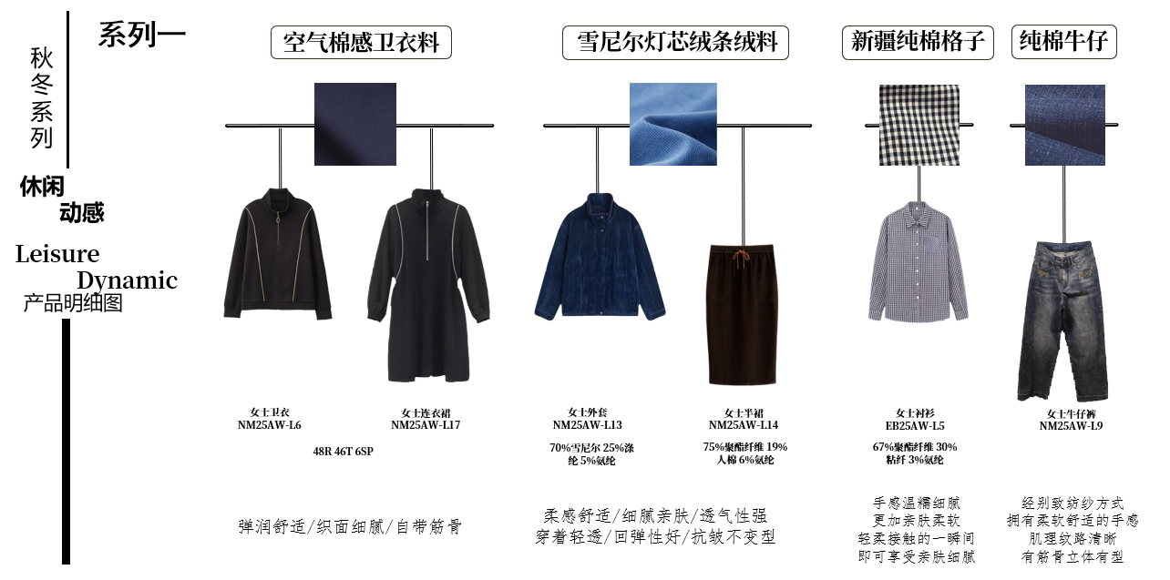
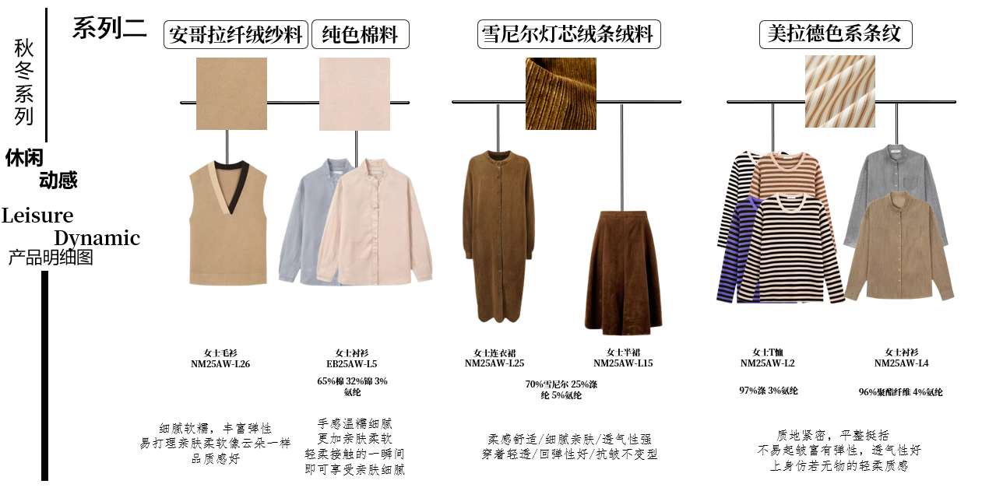
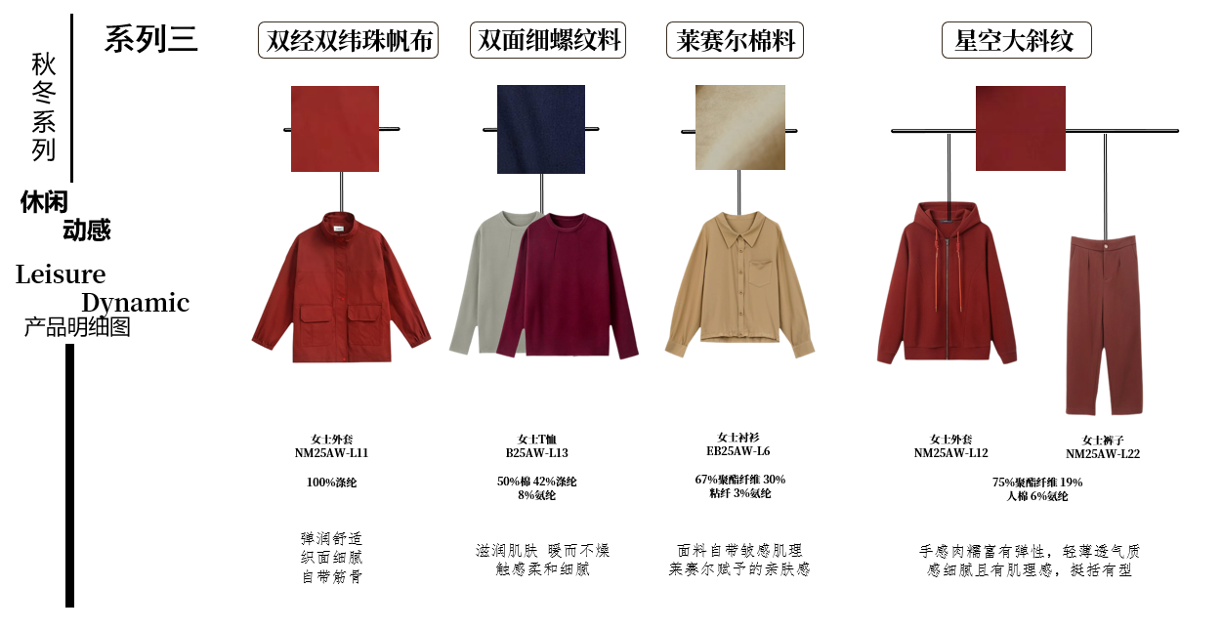
触达数及转化率（20分）
要点作答提示1：渠道分发（10分）
线上渠道：
社交媒体：微信、小红书、抖音进行品牌宣传。
电商平台：永旺app，小程序
线下渠道：
门店展示：商品宣传效果；
行业活动：金翼榜颁奖典礼、服装展会等；
要点作答提示2：市场表现（10分）
面料：选用弹性较好面料、垂感面料、透气面料；
设计：裤装选择高腰设计、腰间束缚感提升；上衣版型精选A型设计、以及V领/U领设计，穿着视觉功能遮肉显瘦；同时利用腰带、抽绳、皱褶等，增加商品时尚感

Slide 6
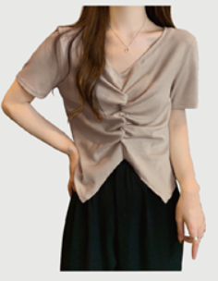
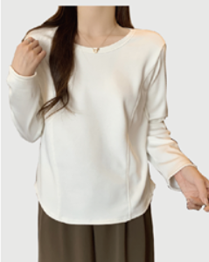
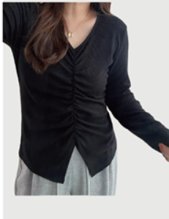
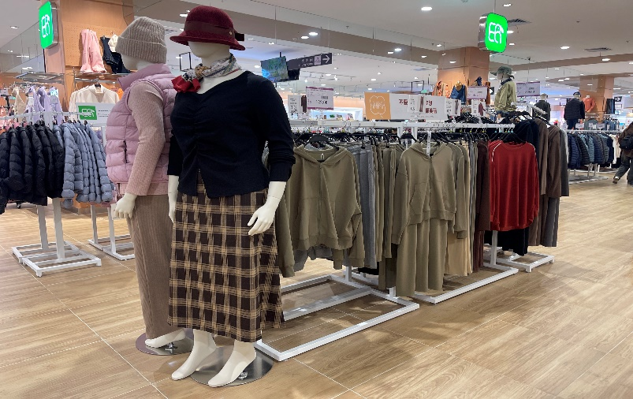
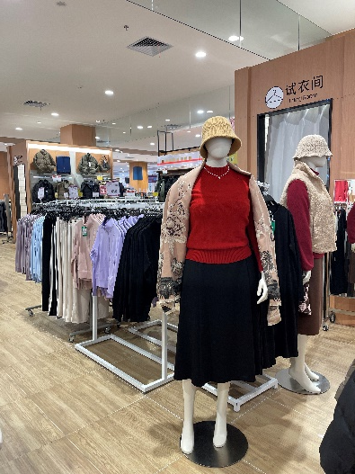
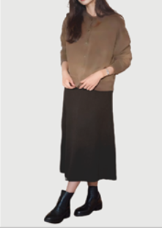
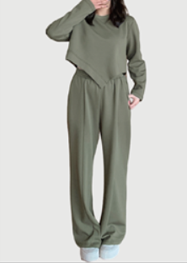
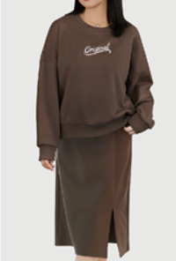
营收增长（30分）
要点作答提示1：实施前后效果对比（30分）
・大码女装是24AW开始投入开展。开始是较为单品品类如T恤、裤装、半裙开展；现在是全品类进行导入，满足顾客不同品类的搭配需求；另外会增加深冬款式，如后款外套、厚款打底等；
・最开始只是采用此常规面料展开了上装企划，合计5个款。现在通过较好面料、垂感面料、透气面料。针对性设计；
大码女装商品直营毛利额占比24年0.4%
毛利率贡献+0.3%

Slide 7


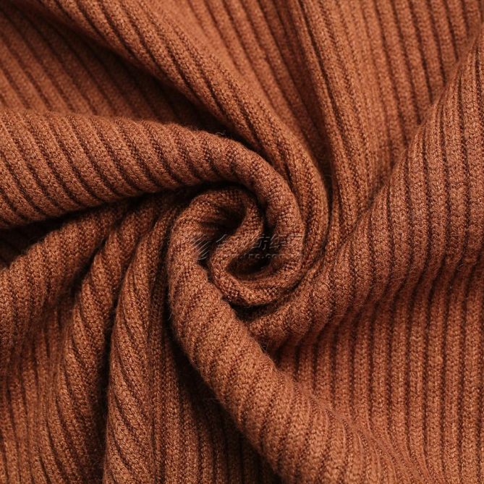
其他正向营销数据（15分）
要点作答提示1：打造品牌爆品（15分）
爆款单品：面料选用坑条螺纹面料，上身舒适；版型设计采用皱褶位收腰；显瘦；
促销主推：利用门店主推推广，利用店内广播宣传，门店员工多点推广；

